Slide 1
第14章 图论算法及其MATLAB实现
图论是一门应用广泛且内容丰富的学科,随着计算机和数学软件的发展,图论越来越多地被人们应用到实际生活和生产中,也成为解决众多实际问题的重要工具。图论中的概念和定理均与实际问题有关,并起着关键性作用。本章主要介绍图论的基本概念和性质及几个简单算法的MATLAB实现。

Slide 2
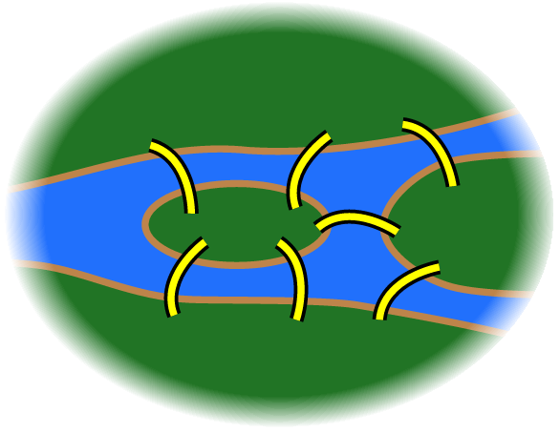
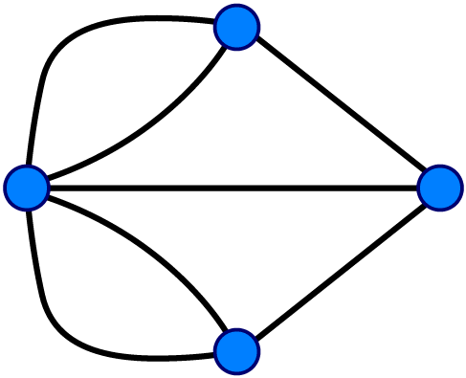
14.1 图论的起源
图论起源于一个实际问题———柯尼斯堡(Konigsberg)七桥问题。柯尼斯堡位于前苏联的加里宁格勒，普雷格尔河横穿此城堡，河中有两个小岛，记为A 和D，并有七座桥连接岛与河岸、岛与岛(图14-1)。当时居民有个有趣的问题:是否存在这样一种走法，要从这四个河岸中的任何一个河岸开始，通过每座桥且恰巧都经过一次，再回到起点。此问题就是著名的柯尼斯堡七桥问题。
1736年，瑞典数学家欧拉(LeonhardEuler)解决了柯尼斯堡问题，由此图论诞生。欧拉认为，此问题关键在于河岸与岛所连接的桥的数目，而与河岸和岛的大小、形状以及桥的长度和曲直无关，他用点表示河岸和岛，用连接相应顶点的线表示各座桥，这样就构成一个图G(图14-2)，此问题就等价于图G 中是否存在经过该图的每一条边一次且仅一次的 “闭路”问题。Euler不仅论证了此走法是不存在的，而且还推广了这个问题，从此开始了图论理论的研究。
图14-1 柯尼斯堡七桥问题实际图
图14-2 柯尼斯堡七桥问题简化图

Slide 3
14.2 相关概念
14.2.1 图
一个(无向)图G 是指一个有序三元组(V(G),E(G),ψG，),其中V(G)为非空的顶点集,，E(G)为不与V(G)相交的边集,而ψG，是关联函数,使得G 的每条边都对应于G 的无序顶点对，uv(未必互异),简记为图G= (V(G),E(G))或G= (V,E)。

Slide 4
14.2.2 特殊图类
在研究和描述一般图的性质过程中，特殊图类起着很重要的作用。
设两个简单图G=(V,E)和 H=(V′,E′)。若V′⊆V 和E′⊆E，则称 H 是G 的子图，记为 H⊆G。若 H 是G 的子图，并且V(H)=V(G)，则称 H 是G 的生成子图。若 H 是G 的子图，其中V(H)=V(G)和E(H)=E(G)至少有一个不成立，就称 H 是G 的真子图。
设图G=(V,E)。假设V′是V 的一个非空真子集，则以G-V′表示从G 中删去V′内的所有顶点以及与这些顶点相关联的边所得到的子图。特别地,当V′={v}时，常把G-{v}简记为G-v，并且用G[V′]表示G-(V-V′)，称为G 的由V′导出的子图。

Slide 5
14.2.3 有向图
有向图D 是指有序三元组(V(D),A(D),ψD)，其中V(D)是非空的顶点集；A(D)是不与V(D)相交的有向边集；而ψD是关联函数，使得D 的每条有向边对应于D 的一个有序顶点对(不必相异)。若a是D 的一条有边，而u和v 是满足ψD(a)=(u,v)的顶点，则称a为从u连接到v 的一条弧(或有向边)，称u是a 的始点，v是a 的终点，在不产生混淆的情况下，可简记有向边a为uv。若有向图没有环，并且任何两条弧都不具有相同方向和相同端点，则称该有向图是严格的。

Slide 6
14.2.4 路
在图论理论中,路具有特殊的重要性,古往今来,许多学者均对它进行过深入研究。本节主要介绍简单图G=(V,E)中有关路和连通性的简单性质。
定理14.1 若图G 中有一条(u,v)途径,则G 中也存在一条(u,v)路。
证明:事实上,由u出发沿(u,v)途径走,若遇到相同点,则把相同点间的那段途径去掉,然后继续沿(u,v)途径往下走,一直走到终点v为止。按照此做法可知,最终所得的(u,v)途径即为图G 中的一条(u,v)路。证毕。
定理14.2 设G 为简单图,且最小度δ(G)≥k,则G 中存在长为k 的路。
证明:设P 为简单图G 中的一条最长路，其长为l则l>k。进一步设P 为v1v2…vlvl+1，由假设dG(v1)≥δ≥l>k,得在P 外存在一个顶点v₀与v₁邻接,这样就得到v0v1v2…vlvl+1是图G 的另外一条路,并且长于P,这与P 的最长性矛盾。
从上述可知，l≥k，这样，取P 的长为k 的一段作为所求。证毕。

Slide 7
14.3 图的矩阵表示
图G=(V,E)，一方面，由它的顶点与边之间的关联关系唯一确定，也由它的顶点与顶点之间的邻接关系唯一确定；另一方面,图G=(V,E)在计算机中存储的数据结构必须完全等价于图本身的顶点与边之间的结构关系，而图的矩阵表示就能够承担这种重要的“中介”角色。此外，可通过对图的表示矩阵进行讨论来得到图本身的若干性质。

Slide 8
14.3.1 邻接矩阵
定义14.1 设(无向)图G=(V,E)，其中顶点集V={v1,v2,…,vn}，边集E={e1,e2,…,eε}。用aij表示顶点vi与顶点vj之间的边数，可能取值为0,1,2,称所得矩阵A=A(G)=(aij)n×n为图G 的邻接矩阵。
根据图邻接矩阵的定义，易得若干性质如下：
① A(G)为对称矩阵；
② 若G 为无环图,则A(G)中第i行(列)的元素之和等于顶点vi的度；
③ 两图G 和H 同构的充分必要条件是存在置换矩阵P 使得A(G)=PTA(H)P。
类似地，有向图D 的邻接矩阵A(D)=(aij)n×n的元素aij定义为：元素aij表示从始点v_{i}到终点vj的有向边的条，,其中vi和vj为D 的顶点。

Slide 9
14.3.2 关联矩阵
定义14.2 设任意(无向)图G=(V,E)，其中顶点集V={v1,v2,…,vn},边集E={e1,e2,…,eε}。用 m_{ij}表示顶点v_{i}与边e_{j}关联的次数，可能取值为0,1,2,称所得矩阵M(G)=(m_{ij})_{n×ε}为图G 的关联矩阵。
类似地，有向图D 的关联矩阵M(D)=(mij)n×ε的元素mij定义为：

Slide 10
14.4 图论的基本性质和定理
本节主要介绍图论中最基本的定理，它是欧拉1736年在解决柯尼斯堡七桥问题时建立的第一个图论结果，后来的很多重要结论都与它有关。
定理14.3握手定理) 对每个图G=(V,E),均有
证明:根据顶点度的定义，在计算点度时每条边对于它所关联的顶点被计算了两次。因此,图G 中点度的总和恰为边数|V|的2倍。证毕。
推论14.1 在任何图G=(V,E)中，奇点的个数为偶数。
定理14.4对任意有向图D=(V,A)均有
证明:由于每一条有向边均有一个始点和一个终点，故结论成立。证毕.

Slide 11
14.5 计算有向图的可达矩阵的算法及其 MATLAB实现
设有向图D=(V,E)，顶点集V={v₁,v₂,…,v_{n}}。定义矩阵P=(p_{ij})_{n×n}为
称矩阵P 是图D 的可达矩阵。
【算法用途】
有向图的可达矩阵的计算。
【算法思想】
一般地，设n阶有向图D 的邻接矩阵为A，由A 可得到图D 的可达矩阵，不妨设为P，其步骤如下：首先，求出B_{n}=A+A²+…+A^{n}，然后，把矩阵Bn中不为0的元素改为1，而为0的元素不变，这样所改换的矩阵就为图D 的可达矩阵P。

Slide 12
【程序参数说明】
A表示图的邻接矩阵。P表示图的可达矩阵。
【算法的 MATLAB程序】
%计算图的可达矩阵
function P=dgraf(A)
n=size(A,l);
P=A;
%计算矩阵Bn
for i=2;n
P=P+A^i;
End
P(P~=0)=1 %将不为0的元素变为1
P;

Slide 13
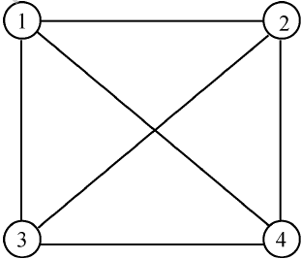
【例14-1】 求图14-5的可达矩阵。
解:根据邻接矩阵的定义,可知该图的邻接矩阵为：
运行以下程序：
>>A=[0111;1011;1101;1110];
>> P=dgraf(A) %调用函数dgraf
运行结果如下:
P=
1 1 1 1
1 1 1 1
1 1 1 1
1 1 1 1
图14-5 例14-1图

Slide 14
14.6 最短路问题
最短路问题是重要的最优化问题之一，也是图论研究中的一个经典算法问题，它不仅直接应用于解决生产实践中的众多问题，如管道的铺设、线路的安排、厂区的选址和布局、设备的更新等，而且也经常被作为一种基本工具，用于解决其他的最优化问题以及预测和决策问题。
从数学角度考虑，大量优化问题等价于在一个图中找最短路的问题。在图论中，最短路算法比任何其他算法都解决得更彻底。
定义14.2 对简单图G 的每一边e赋予一个实数，记为w(e)，称为边e的权，而每边均赋予权的图称为赋权图。
定义14.3 (u,v)路的边权之和称为该路的长，而u,v间路长达到最小的路称顶点u 和v的最短路。

Slide 15
14.7 求连通图最短距离矩阵的算法及其 MATLAB实现
14.7.1 问题描述与算法思想
求最短距离矩阵的算法,在图论中是一个应用十分广泛的方法,它不仅可直接应用到运输网路的分析中,而且在图上最优选址类问题中应用也很重要。
设n阶无向或有向连通赋权图 ，顶点集 ，边集
，并且边或弧 上的权值为 ，其中 。
无向图G的权值矩阵 定义为：

Slide 16
显然，对于无向图来说，对任意 有 故该图的权值矩阵W为对称矩阵。
类似地，可定义有向图的权值矩阵。
14.7.2 实现步骤
首先,输入该赋权图的权值矩阵 ，然后，为了求出两点间的最短距离,可按照Dijkstra方法，只要反复使用迭代公式
，就可以得到最终结果,记为
其中 为从顶点 到顶点 的最短距离的计算结果, 称 为最短距离矩阵。以上亦是图的最短距离矩阵的求解思路。

Slide 17
14.7.3 算法验证及matlab实现
W 表示图的权值矩阵。
D 表示图的最短距离矩阵。
算法的 MATLAB 程序
% 连通图 中 各顶点间 最短距离的计算 functionD=shortdf(W) % 对于W(i,j) , 若两顶点间 存在弧, 则 为弧的权值, 否则 为 inf; 当 i=j 时,W(i,j) =0
n=length(W) ; D=W; m=1;
whilem<=n
for i=1 : n
for j=1 : n
if D (i,j) >D (i,m) +D (m,j)
D(i,j) = D (i,m) +D (m,j) ; % 距离进行更新
End End End m=m+1; End D;

Slide 18
14.8 Dijkstra 算法及其MATLAB实现
14.8.1 问题描述与算法思想
Dijkstra算法是解单源最短路径问题的一个贪心算法。其基本思想是，设置一个顶点集合S并不断地作贪心选择来扩充这个集合。一个顶点属于集合S当且仅当从源到该顶点的最短路径长度已知。设v是图中的一个顶点，记L(v)
为顶点v到源点v1的最短距离, 若 ，记vi到vj的权。

Slide 19
14.8.2 Dijkstra 算法的步骤
（1）
（2） ,停止，否则转（3）
（3）
（4）存在 ，使
（5） 转（2）
实际上，Dijkstra算法也是最优化原理的应用：如果 是从vi到vn的最短路径，而 也必然是从 到 的最优路径。

Slide 20
14.8.3 Dijkstra算法验证及matlab实现
在下面的MATLAB实现代码中，我们用到了距离矩阵，矩阵第i行第j行元素表示顶点vi到vj的权wij,若vi到vj无边，则 其中 是MATLAB常量，表示最大的实数(1.7977e+308)。
function re=Dijkstra(ma)
%用Dijkstra算法求单源最短路径
%输入参量ma是距离矩阵
%输出参量是一个三行n列矩阵，每列表示顶点号及顶点到源的最短距离和前顶点
n=size(ma,1);%得到距离矩阵的维数
s=ones(1,n);s(1)=0;%标记集合S和S的补
r=zeros(3,n);r(1,:)=1:n;r(2,2:end)=realmax;%初始化
for i=2:n;%控制循环次数mm=realmax;
for j=find(s==0);%集合S中的顶点
for k=find(s==1);%集合S补中的顶点
if(r(2,j)+ma(j,k)<r(2,k))
r(2,k)=r(2,j)+ma(j,k);r(3,k)=j; end
if(mm>r(2,k))
mm=r(2,k);t=k;
end
end
end
s(1,t)=0;%找到最小的顶点加入集合S
end
re=r;

Slide 21
14.9 Warshall Floyd算法及其 MATLAB实现
14.9.1 Floyd算法的基本思想
设图G=(V,E)，顶点集记作(v₁,v₂,…,v_{n})，G 的每条边赋有一个权值,w_{ij}表示边v_{i}v_{j}上的权，若v_{i},v_{j}不相邻，则令w_{ij}=+∞。
Warshall Floyd算法简称Floyd算法，它利用了动态规划算法的基本思想，即若d_{ik}是顶点v_{i}到顶点v_{k}的最短距离，d_{kj}是顶点v_{k}到顶点v_{j}的最短距离，则d_{ij}=d_{ik} +d_{kj}是顶点v_{i}到顶点v_{j}的最短距离。
对于任何一个顶点v_{k}∈V，顶点v_{i}到顶点v_{j}的最短路经过顶点v_{k}或者不经过顶点v_{k}。比较d_{ij}与d_{ik}+d_{kj}的值。若d_{ij}>d_{ik}+d_{kj}，则令d_{ij}=d_{ik}+d_{kj}，保持d_{ij}是当前搜索的顶点v_{i}到顶点v_{j}的最短距离。重复这一过程，最后当搜索完所有顶点v_{k}时，d_{ij}就是顶点v_{i}到顶点v_{j}的最短距离。

Slide 22
14.9.2 Floyd算法的基本步骤
令dij是顶点vi到顶点vj的最短距离,wij是顶点vi到vj的权。Floyd算法的步骤是:
步骤1 输入图G 的权矩阵W。对所有i、j,有dij=wij,k=1。
步骤2 更新dij。对所有i,j，若dik+dkj<dij，则令dij=dik+dkj。
步骤3 若dii<0,则存在一条含有顶点vi的负回路,停止;或者k=n停止,否则转到步骤2。

Slide 23
14.9.3 Warshall Floyd算法的 MATLAB实现
Floyd算法的MATLAB程序如下。
%采用floyd算法计算图a中每对顶点最短路
%d是矩离矩阵
%r是路由矩阵
n=size(a,1);
d=a;
for i=1:n
for j=1:n
r(i,j)=j;
end
end
r
for k=1:n
for i=1:n
for j=1:n
if d(i,k)+d(k,j)<d(i,j)
d(i,j)=d(i,k)+d(k,j);
r(i,j)=r(i,k)
end
end
end
k
d
r
end

Slide 24
14.10 本章总结
本章讲述了图论算法及其MATLAB实现,首先从图的起源进行描述详细的讲解了图、特殊图类、有向图、路、等概念，然后讲解了图的表现形式，和图论的基本性质和定理，将图论的基础知识、图论的著名问题以及相应的 MATLAB 程序代码和简单实例完美地结合在一起,力求语言简洁易懂,问题广泛有趣,算法科学,实例浅显,增强 MATLAB 实现的技巧性和操作性。读者可以通过简单案例，把图论的重要算法与 MATLAB编程完美结合。

